Slide 1

Capítulo 8 - Caracteres e Strings

Slide 2
Capítulo 8 - Caracteres e Strings
Sumário
8.1 Introdução
8.2 Conceitos Fundamentais de Strings e Caracteres
8.3 Biblioteca de Manipulação de Caracteres
8.4 Funções de Conversão de Strings
8.5 Funções da Biblioteca-padrão de Entrada/Saída
8.6 Funções de Manipulação de Strings da Biblioteca de
Manipulação de Strings
8.7 Funções de Comparação da Biblioteca de Manipulação de
Strings
8.8 Funções de Pesquisa da Biblioteca de Manipulação de Strings
8.9 Funções de Memória da Biblioteca de Manipulação de Strings
8.10 Outras Funções da Biblioteca de Manipulação de Strings

Slide 3
8.1 Introdução
Apresenta algumas funções da biblioteca-padrão
  Processamento fácil de strings e caracteres
  Programas podem processar caracteres, strings, linhas de texto, e blocos de memória
Estas técnicas são usadas para fazer
  Processadores de palavras
  Software de formatação de página
  Programas editores de texto

Slide 4
8.2 Conceitos Fundamentais de Strings e Caracteres
Caracteres
  Construindo blocos de programas
    Todo programa é uma seqüência de caracteres significativos agrupados
  Constante caractere
    Um valor int representado como um caractere entre apóstrofos
    'z' representa o valor inteiro de z
Strings
  Série de caracteres tratada como uma única unidade
    Podem incluir letras, dígitos e caracteres especiais (*, /, $)
  Literal string (constante string) – escrita entre aspas
    "Hello"
  Strings são arrays de caracteres
    String é um apontador para o primeiro caractere
    Valor de um string é o endereço do primeiro caractere

Slide 5
8.2 Conceitos Fundamentais de Strings e Caracteres
Declarações de String
  Declare como um array de caracteres ou uma variável de tipo char *
      char cor[] = “azul";
      char *corPtr = “azul";
  Lembre-se que strings representados como arrays de caracteres terminam com '\0'
    cor tem 5 elementos
Entrando com strings
  Uso de scanf
      scanf("%s", palavra);
    Copia a entrada para palavra[]
    Não necessita & (porque um string é um apontador)
  Uso de gets: gets(palavra);

Slide 6
8.3 Biblioteca de Manipulação de Caracteres
Biblioteca de manipulação de caracteres
  Inclui funções para realizar testes úteis e manipulações de dados caracteres
  Cada função recebe um caractere (um int) ou EOF como um argumento
O slide seguinte contém uma tabela de todas as funções em <ctype.h>
Note que vale:
  Verdadeiro = número diferente de 0
  Falso = 0

Slide 7
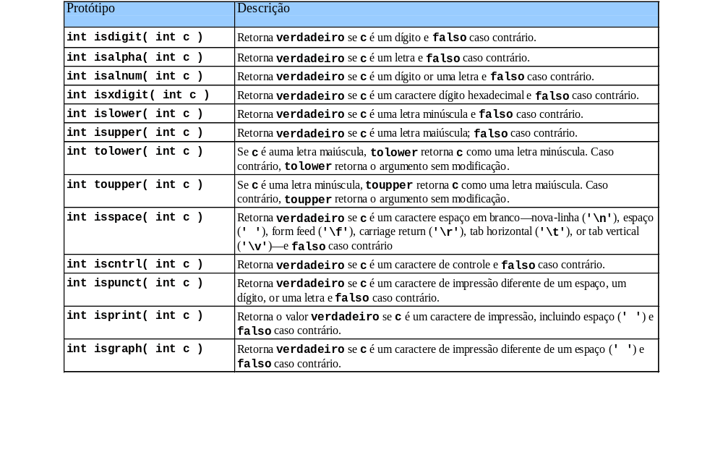
8.3 Biblioteca de Manipulação de Caracteres

Slide 8
1 /* Fig. 8.2: fig08_02.c
2 Usando as funções isdigit, isalpha, isalnum, and isxdigit */
3 #include <stdio.h>
4 #include <ctype.h>
1. Carrega cabeçalho
2. Realiza testes
3. Imprime
5
6 int main()
7 {
8 printf( "%s\n%s%s\n%s%s\n\n", “De acordo com isdigit: ",
9 isdigit( '8' ) ? "8 é um " : "8 não é um ", "dígito",
10 isdigit( '#' ) ? "# é um " :
11 "# não é um ", " dígito" );
12 printf( "%s\n%s%s\n%s%s\n%s%s\n%s%s\n\n",
13 “De acordo com isalpha:",
14 isalpha( 'A' ) ? "A é uma " : "A não é uma ", “letra",
15 isalpha( 'b' ) ? "b é uma " : "b não é uma ", "letra",
16 isalpha( '&' ) ? "& é uma " : "& não é uma ", "letra",
17 isalpha( '4' ) ? "4 é uma " :
18 "4 não é uma ", “letra" );
19 printf( "%s\n%s%s\n%s%s\n%s%s\n\n",
20 “De acordo com isalnum:",
21 isalnum( 'A' ) ? "A é um " : "A não é um ",
22 “dígito ou uma letra",
23 isalnum( '8' ) ? "8 é um " : "8 não é um ",
24 “dígito ou uma letra",
25 isalnum( '#' ) ? "# é um " : "# não é um ",
26 "dígito ou uma letra" );
27 printf( "%s\n%s%s\n%s%s\n%s%s\n%s%s\n%s%s\n",
28 "De acordo com isxdigit:",
29 isxdigit( 'F' ) ? "F é um " : "F não é um ",
30 “dígito hexadecimal",
31 isxdigit( 'J' ) ? "J é um " : "J não é um ",
32 “dígito hexadecimal",

Slide 9
33 isxdigit( '7' ) ? "7 é um " : "7 não é um ",
34 “dígito hexadecimal",
35 isxdigit( '$' ) ? "$ é um " : "$ não é um ",
36 “dígito hexadecimal",
3. Impressão
Saída do programa
37 isxdigit( 'f' ) ? "f é um " : "f não é um ",
38 “dígito hexadecimal" );
39 return 0;
40 }
De acordo com isdigit:
8 é um dígito
# não é um dígito
De acordo com isalpha:
A é uma letra
b é uma letra
& não é uma letra
4 não é uma letra
De acordo com isalnum:
A é um dígito ou uma letra
8 é um dígito ou uma letra
# não é um dígito ou uma letra
De acordo com isxdigit:
F é um dígito hexadecimal
J não é um dígito hexadecimal
7 é um dígito hexadecimal
$ não é um dígito hexadecimal
f é um dígito hexadecimal

Slide 10
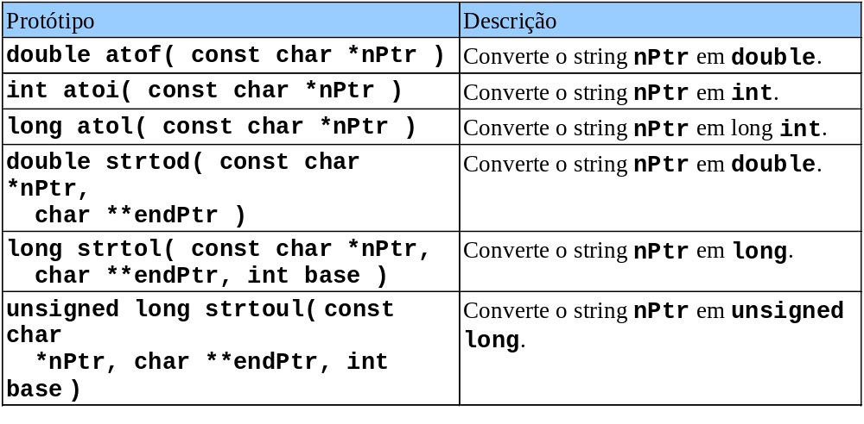
8.4 Funções de Conversão de String
Funções de Conversão
  Em <stdlib.h> (biblioteca geral de utilitários)
Converte strings de dígitos em valores inteiros ou de ponto flutuante

Slide 11
1 /* Fig. 8.6: fig08_06.c
2 Usando atof */
3 #include <stdio.h>
4 #include <stdlib.h>
1. Inicializa variável
2. Converte string
2.1 Atribui à variável
3. Imprime
Saída do programa
5
6 int main()
7 {
8 double d;
9
10 d = atof( "99.0" );
11 printf( "%s%.3f\n%s%.3f\n",
12 “O string \"99.0\" convertido em double is ", d,
13 “O valor convertido dividido por 2 é ",
14 d / 2.0 );
15 return 0;
16 }
O string "99.0" convertido em double is 99.000
O valor convertido dividido por 2 é 49.500

Slide 12
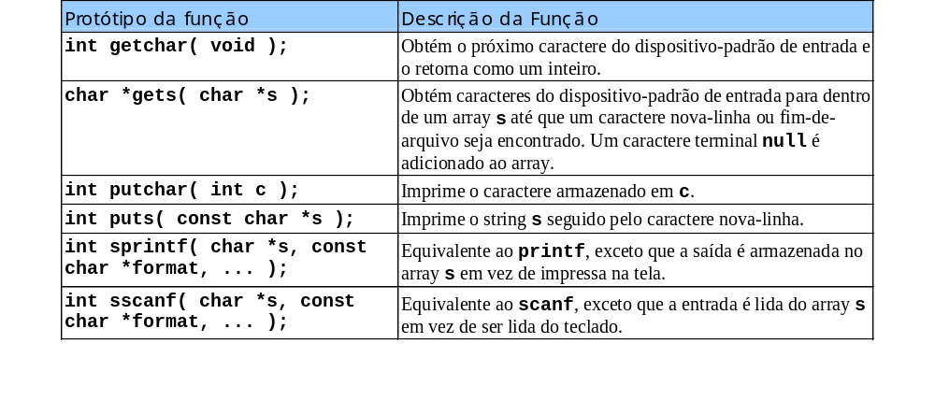
8.5 Funções da Biblioteca-padrão de Entrada/Saída
Funções em <stdio.h>
  Usadas para manipular caracteres e dados string

Slide 13
1 /* Fig. 8.13: fig08_13.c
2 Usando gets e putchar */
3 #include <stdio.h>
4
5 int main()
1. Inicializa variáveis
2. Entra
3. Imprime
3.1 Definição da função (note a recursividade)
Saída do programa
6 {
7 char sentenca[ 80 ];
8 void reverse( const char * const );
9
10 printf( “Entre com uma linha de texto:\n" );
11 gets( sentenca );
12
13 printf( "\nA linha impressa na ordem inversa é:\n" );
14 reverse( sentenca );
15
16 return 0;
17 }
18
19 void reverse( const char * const sPtr )
20 {
21 if ( sPtr[ 0 ] == '\0' )
reverse chama a si própria usando substrings do string original. Quando ela alcança o caractere '\0' imprime usando putchar
22 return;
23 else {
24 reverse( &sPtr[ 1 ] );
25 putchar( sPtr[ 0 ] );
26 }
27 }
Entre com uma linha de texto:
Caracteres e Strings
A linha impressa na ordem inversa é:
sgnirtS dna seretcaraC

Slide 14
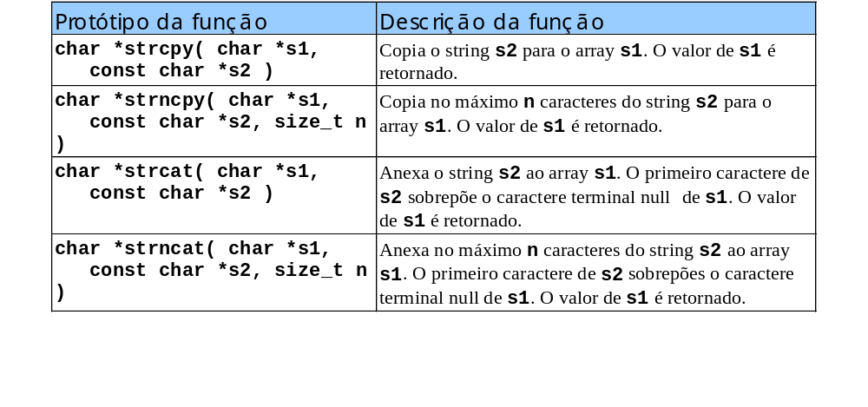
8.6 Funções de Manipulação de Strings da Biblioteca de Manipulação de Strings
A biblioteca de manipulação de strings (<string.h>) tem funções para
  Manipular dados string
  Pesquisar strings
  Separar partes de strings
  Determinar tamanho de string

Slide 15
1 /* Fig. 8.19: fig08_19.c
2 Usando strcat e strncat */
3 #include <stdio.h>
4 #include <string.h>
1. Inicializa variáveis
2. Chama funções
3. Imprime
Saída do programa
5
6 int main()
7 {
8 char s1[ 20 ] = “Feliz ";
9 char s2[] = “Ano Novo ";
10 char s3[ 40 ] = "";
11
12 printf( "s1 = %s\ns2 = %s\n", s1, s2 );
13 printf( "strcat( s1, s2 ) = %s\n", strcat( s1, s2 ) );
14 printf( "strncat( s3, s1, 6 ) = %s\n", strncat( s3, s1, 6 ) );
15 printf( "strcat( s3, s1 ) = %s\n", strcat( s3, s1 ) );
16 return 0;
17 }
s1 = Feliz
s2 = Ano Novo
strcat( s1, s2 ) = Feliz Ano Novo
strncat( s3, s1, 6 ) = Feliz
strcat( s3, s1 ) = Feliz Feliz Ano Novo

Slide 16
8.7 Funções de Comparação da Biblioteca de Manipulação de Strings
Comparando strings
  O computador compara o código numérico ASCII dos caracteres no string
  Apêndice D tem uma lista dos código dos caracteres
int strcmp( const char *s1, const char *s2 );
  Compara o string s1 com o s2
  Retorna um número negativo se s1 < s2, zero se s1 == s2 ou um número positivo se s1 > s2
int strncmp( const char *s1, const char *s2, size_t n );
  Compara até n caracteres do string s1 com o string s2
  Retorna valores como acima

Slide 17
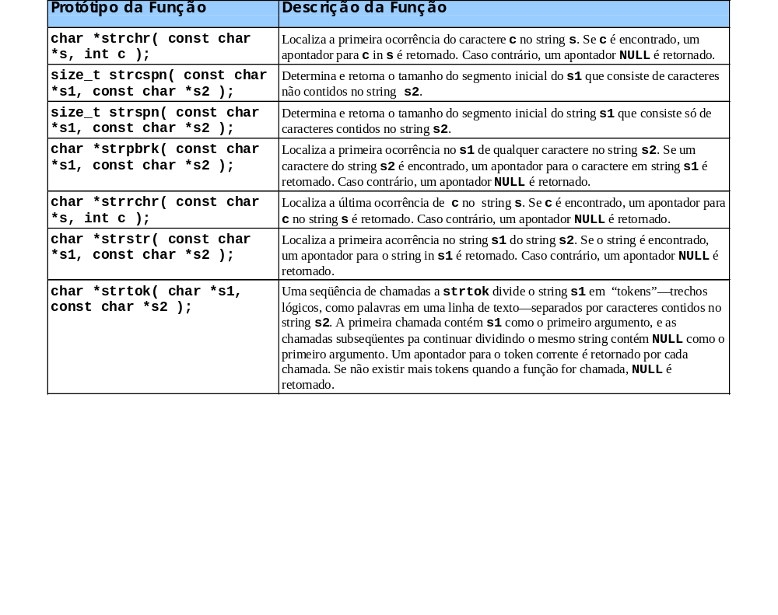
8.8 Funções de Pesquisa da Biblioteca de Manipulação de Strings

Slide 18
1 /* Fig. 8.27: fig08_27.c
2 Usando strspn */
3 #include <stdio.h>
4 #include <string.h>
1. Inicializa variáveis
2. Chama funções
3. Imprime
Saída do programa
5
6 int main()
7 {
8 const char *string1 = “O valor é 3.14159";
9 const char *string2 = "aeoi lsOrv";
10
11 printf( "%s%s\n%s%s\n\n%s\n%s%u\n",
12 "string1 = ", string1, "string2 = ", string2,
13 “O tamanho do segmento inicial de string1",
14 "contendo só caracteres do string2 = ",
15 strspn( string1, string2 ) );
16 return 0;
17 }
string1 = O valor é 3.14159
string2 = aeoi lsOrv
O tamanho do seguimento inicial de string1
Contendo só caracteres de string2 = 7

Slide 19
1 /* Fig. 8.29: fig08_29.c
2 Usando strtok */
3 #include <stdio.h>
4 #include <string.h>
5
1. Inicializa variáveis
2. Chama funções
3. Imprime
Saída do programa
6 int main()
7 {
8 char string[] = “Esta é uma frase com 7 tokens";
9 char *tokenPtr;
10
11 printf( "%s\n%s\n\n%s\n",
12 “O string a ser dividido é:", string,
13 “Os tokens são:" );
14
15 tokenPtr = strtok( string, " " );
16
17 while ( tokenPtr != NULL ) {
18 printf( "%s\n", tokenPtr );
19 tokenPtr = strtok( NULL, " " );
20 }
21
22 return 0;
23 }
O string a ser dividido é:
Esta é uma frase com 7 tokens
Os tokens são:
Esta
É
Uma
Frase
Com
7
tokens

Slide 20
8.9 Funções de Memória da Biblioteca de Manipulação de Strings
Funções de memória
  Em <stdlib.h>
  Manipulam, comparam, e pesquisam blocos de memória
  Podem manipular qualquer bloco de dados
Parameters apontadores são void *
  Qualquer apontador pode ser atribuído a void *, e vice versa
  void * não pode ser desreferenciado
    Cada função recebe um tamanho como argumento, especificando o número de bytes (caracteres) a processar

Slide 21
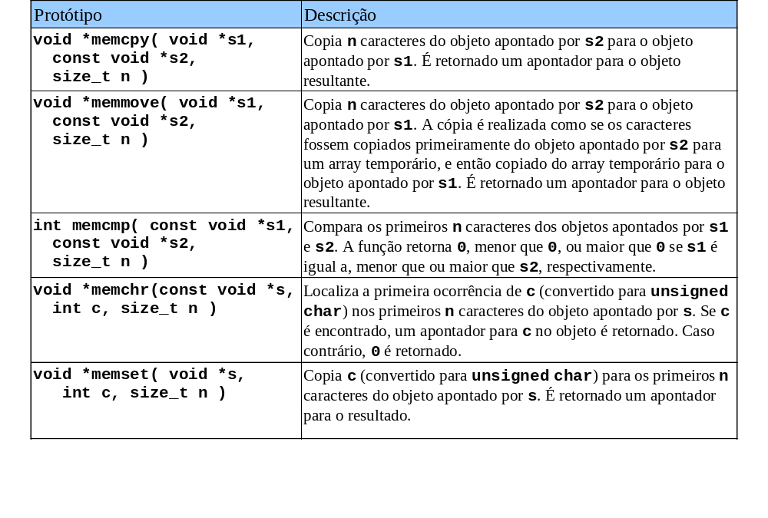
8.9 Memory Functions of the String- handling Library

Slide 22
1 /* Fig. 8.32: fig08_32.c
2 Usando memmove */
3 #include <stdio.h>
4 #include <string.h>
1. Inicializa variáveis
2. Chama funções
3. Imprime
Saída do programa
5
6 int main()
7 {
8 char x[] = “Lar Doce lar";
9
10 printf( "%s%s\n",
11 “O string no array x antes de memmove é: ", x );
12 printf( "%s%s\n",
13 “O string no array x depois de memmove é: ",
14 memmove( x, &x[ 4 ], 8 ) );
15
16 return 0;
17 }
O string no array x antes de memmove é: Lar Doce Lar
O string no array x depois de memmove é: Doce Lar Lar

Slide 23
8.10 Outras funções da Biblioteca de Manipulação de Strings
char *strerror( int errornum );
  Cria uma mensagem de erro dependente do sistema baseada em errornum
  Retorna uma apontador para o string
size_t strlen( const char *s );
  Retorna o número de caracteres (antes do NULL) no string s

Slide 24
1 /* Fig. 8.37: fig08_37.c
2 Usando strerror */
3 #include <stdio.h>
1. Chama função
2. Imprime
Saída do programa
4 #include <string.h>
5
6 int main()
7 {
8 printf( "%s\n", strerror( 2 ) );
9 return 0;
10 }
Error 2

